Slide 1
——转正答辩——
转正人：黄欣然
导师：李洋
日期：2023.1.4

Slide 2
01
个人介绍
02
岗位理解
03
试用期工作业绩介绍
04
个人成长规划
05
意见以及建议

Slide 3


01.个人介绍
姓名：黄欣然
籍贯：湖南省邵阳市
电话：18390757245
邮箱：huangxinran@aactechnologies.com
爱好：旅行、小提琴、游泳
工作岗位：软件工程师

Slide 4
02.岗位理解
2.1 岗位职责
岗位目标
1.设备驱动开发
2.硬件和软件协同工作
3.实时系统支持，多平台适配
4.调试和故障排除
岗位工作内容
1、需求分析
2、平台适配
3、基于平台功能编码和实现
4、测试软件质量和稳定性
5、维护和性能优化
6、编写文档
6、持续学习
……
岗位价值
1、确保系统稳定性，提高系统性能
2、支持新技术引入
3、促进团队合作，提供技术支撑提高客户满意度

Slide 5
02.岗位理解
2.2 驱动工程师所需技能
01、软件基础知识：熟悉编程语言和数据结构，熟悉操作系统原理和驱动开发框架，了解网络协议和系统安全等
02、硬件基础知识：熟悉SOC或单片机的组成，熟悉各种外设的工作条件，能够根据硬件原理图进行驱动开发和调试
03、问题分析能力：能够根据系统日志、硬件状态等进行分析定位问题
04、调试工具：示波器、逻辑分析仪和万用表的使用
05、编码规范：保证代码的书写规范、基本逻辑和可维护性
06、系统测试：对开发的软件需要进行功能测试、兼容性测试、性能测试和稳定性测试等
07、文档攥写：编写软件技术文档，包括软件准备，硬件准备，设计思想和使用方法等，帮助其他开发人员更好的理解和使用软件
06、沟通能力：了解项目组成员的职责，在项目开发过程中需要积极沟通和进行团队协作。
08、行业动态：积极了解行业最前沿的动态，理解市场和用户对于软件的新需求，以及背后所使用的新兴技术，最后反过来应用到开发过程中。

Slide 6
03.试用期工作业绩介绍
smart音箱
1.在rk5.1上编译调试duerous，可以向百度云收发消息；
2.编译Smart app，解决命名空间不匹配、链接库报错、头文件缺失问题，将dueros编译成.so库；
3.调试BAIDU-1.0调用文心一言。
4.编写smart app中DeviceTools工具类，移植LogTrace日志系统、调试姜工完成的上行通路。
3.1 学习（工作）历程
腾讯、自研眼镜
1.学习高通5100平台相关知识：硬件资源、代码框架、代码框架、固件下载、驱动程序编写；
2.学习了rt685驱动程序写法，了解了soc架构、设备树、设备结点，仿写了一个可用的驱动程序；
3.协助进行腾讯主板装机的全套功能测试；
4.在李洋的帮助下编写tpl1401驱动来调节电压进行电致变色，完成电致变色中间件开发，集成到framework；
四轴项目
1.了解岗位的职责和学习任务；
2.学习开发环境的搭建和使用；
3.学习stm32平台主板的嵌入式知识，学习FreeRTOS完成四轴装置的贝塞尔运动的多任务管理；
4.协助姜工进行四轴装置的测试；
4-5
6
7-8
8-9
11-12
10-12
小米拾音
1.学习RK3308的soc架构；
2.学习音频开发基础知识，编写按键控制录音的开始和结束的应用程序；
3.完成最开始的降噪库集成，测试时间是否满足实时性需求反馈给算法团队；
ipd客户项目
1.在GD MCU上增加I2C驱动，使用rk3308模拟主设备与从设备通信；
2.实现ipd瞳距调节、上报位置、精度补偿、休眠模式及测试用例。
3.完成I2C固件升级功能，输出IPD SDK说明文档。
ipd预研项目
1.学习GD32f330主板的知识；
2.学习keil4的使用；
3.学习嵌入式的基础知识：点灯、gpio口控制、串口通信、中断、定时器输出pwm频率；
4.完成步数的控制和按键触发调节左右屈光度的功能；

Slide 7
03.试用期工作业绩介绍
3.2 工作业绩
1、四轴项目：
1、编写四轴装置的贝塞尔运动；
2、协助姜工进行四轴装置的测试；
2、ipd项目：
1.完成步数的控制和按键触发调节左右屈光度的功能；
2.增加I2C驱动，使用rk3308模拟主设备与从设备通信；
3.实现ipd瞳距调节、上报位置、精度补偿、休眠模式及测试用例；
4.完成I2C固件升级功能，输出IPD SDK说明文档；
3、腾讯、自研眼镜：
1.协助进行腾讯主板装机的全套功能测试；
2.在李洋的帮助下编写tpl1401驱动来调节电压进行电致变色，完成电致变色中间件开发，集成到framework；
4、小米拾音
1.编写按键控制录音的开始和结束的应用程序；
2.完成初版降噪库集成；
5、smart音箱
1.编译/调试dueros-device、smartappSdk、Baidu1.0调用文心一言；
2.编写DeviceTools工具类，移植LogTrace ;

Slide 8
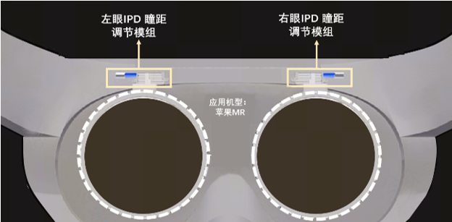
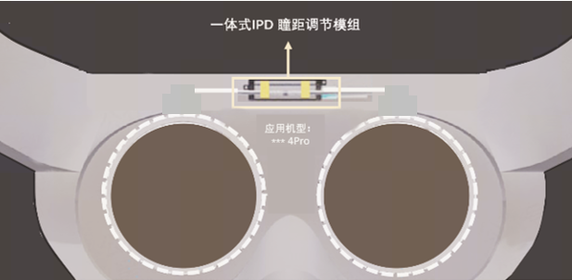
03.试用期工作业绩介绍
优势：现成方案--艾为推出的基于线性Hall+Stepper Motor Driver实现的IPD瞳距调节方案
3.3 IPD调节在GD平台实现
项目背景：VR眼镜间距与用户瞳距的匹配
IPD：Inter-Pupillary Distance，中文意思是瞳孔间距离，调节单位是毫米。
劣势：无法独立调节单眼瞳距
方案一：
方案二：

Slide 9
03.试用期工作业绩介绍
3.3 IPD调节在GD平台实现
分析业务资源：
主控：GD32f330C8、电机控制芯片：aw8646、艾为线性hall、步进电机
分析需求为两组：
1.按键控制电机运动
2.mcu作为从机收发i2c指令控制电机运动
开发流程
调试以上各项并验证基本功能：mcu正常工作、hall可检测位置、电机转动
编写步数控制程序并调试
测试

Slide 10
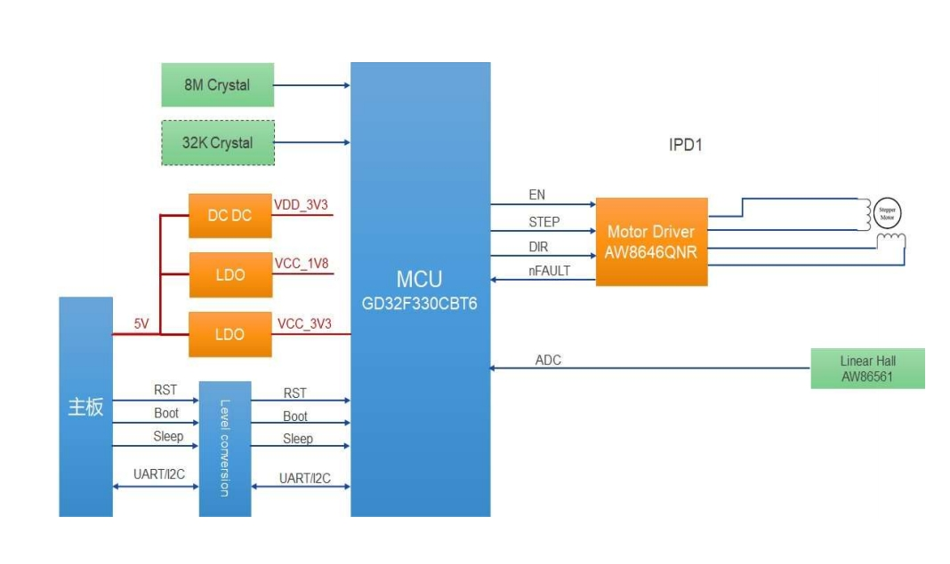
03.试用期工作业绩介绍
3.3.1 业务资源分析

Slide 11
03.试用期工作业绩介绍
3.3.2 需求分析
需求拆分
驱动电机
步数控制
指令
指令时序

Slide 12
03.试用期工作业绩介绍
3.3.3 业务流程分析
上电
IPD调节业务流程
上电
ipd模块初始化、打开i2c通信
ipd模块初始化、左右屈光度模块初始化
处理指令线程
接收指令线程
上位机
按键按下
指令
发送指令
电机运动
上报瞳距
指令解析
按键松开或已到达极限位
电机运动
电机停止
已到目标位置或达极限位
电机停止
预研项目
客户项目

Slide 13
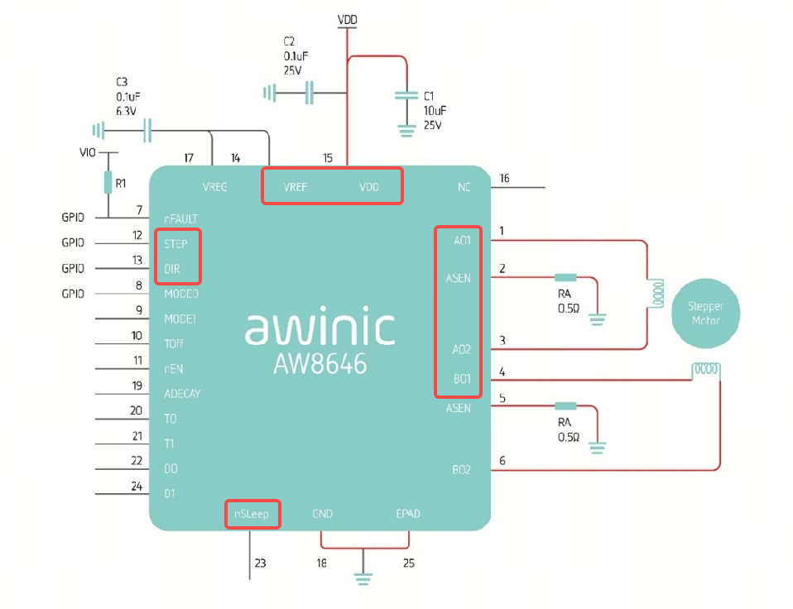
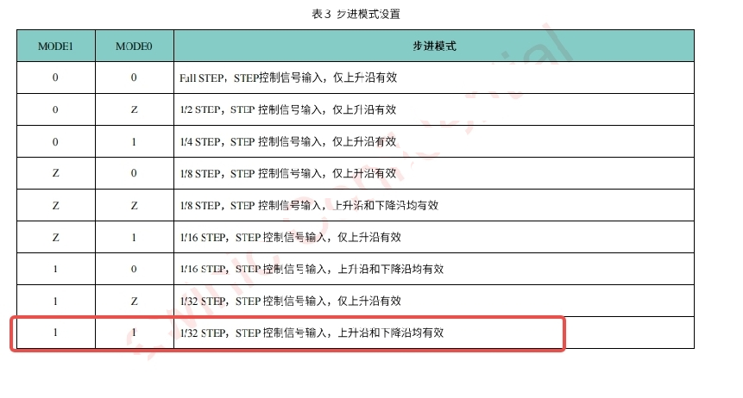
03.试用期工作业绩介绍
3.4.1 如何通过aw8646驱动电机
硬件连接：
将AW8646正确地连接到主控和电机

Slide 14
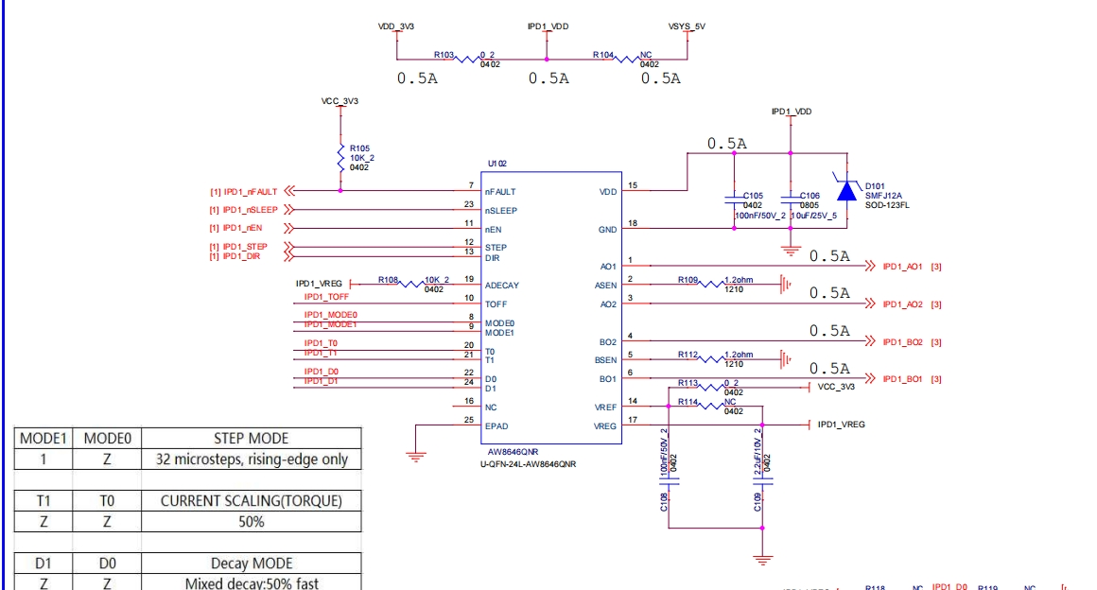
03.试用期工作业绩介绍
3.4.1 如何通过aw8646驱动电机
aw8646原理图：

Slide 15
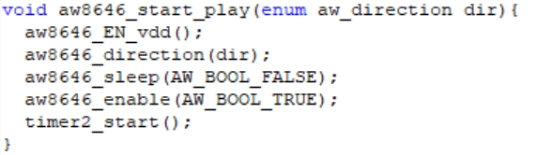
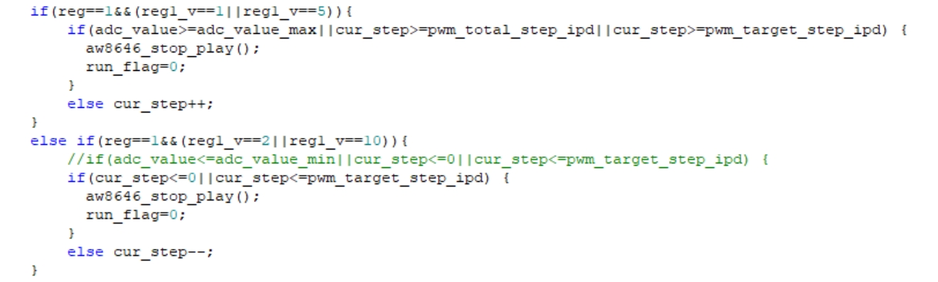
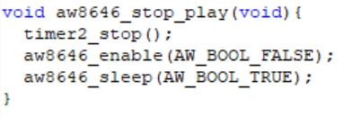
03.试用期工作业绩介绍
3.4.1 如何通过aw8646驱动电机
控制电机开始运动：
在定时器中断这添加步数控制：
控制电机停止运动：

Slide 16
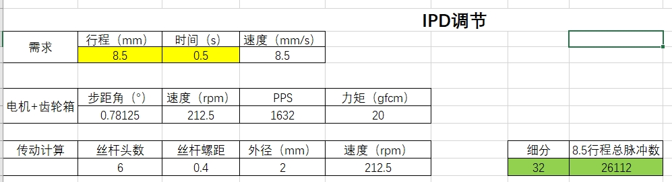
03.试用期工作业绩介绍
3.4.2 步数控制
单行程步数计算：
PWM脉冲频率计算：
PWM_frequency_ipd = 行程总脉冲数/时间(s) = 52224

Slide 17
03.试用期工作业绩介绍
3.4.3 指令实现
指令格式：
1.写操作 8位寄存器地址 8位寄存器值
2.读操作 8位寄存器地址
HALL开机标定
复位
运动到上位机指定的瞳距
4
3
上报位置
5
2
运行指定步数
测试用例
1
6
指令设计

Slide 18
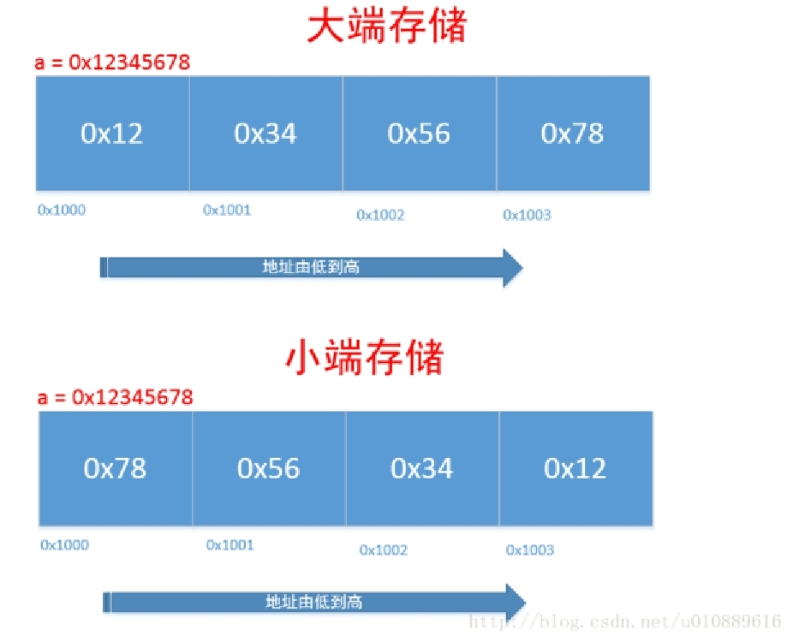
03.试用期工作业绩介绍
实际发送 0x72 0x02 0x65
实际发送 0x72 0x02 0x34 0x12
3.4.3 指令实现
主机端：选择rk3308作为主机
I2C工具：
i2cdetect : 用来列举I2C bus 和上面设备
例如： i2cdetect -y -f 2
i2cdump : 显示I2C bus上所有寄存器值
例如： i2cdump -y 2 0x72
i2cset : 设置 I2C bus 上某个寄存器值（写）
例如：i2cset -f -y 2 0x72 0x02 0x65 b、i2cset -f -y 2 0x72 0x02 0x1234 w
i2cget : 获取 I2C bus上某个寄存器值（读）
例如：i2cget -f -y 2 0x72 0x01 b

Slide 19
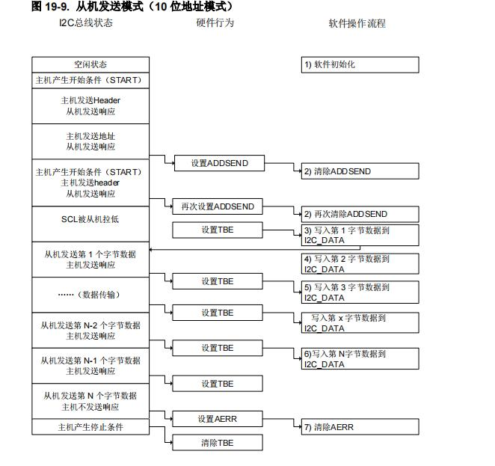
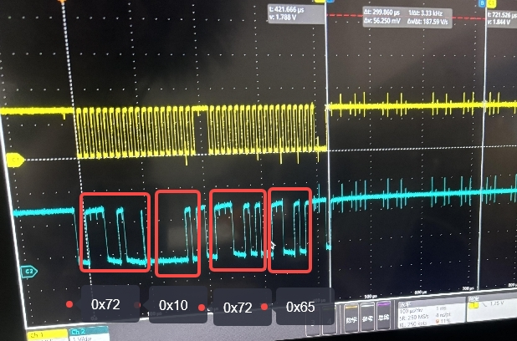
03.试用期工作业绩介绍
3.4.3 指令实现
从机端发送时序图：

Slide 20
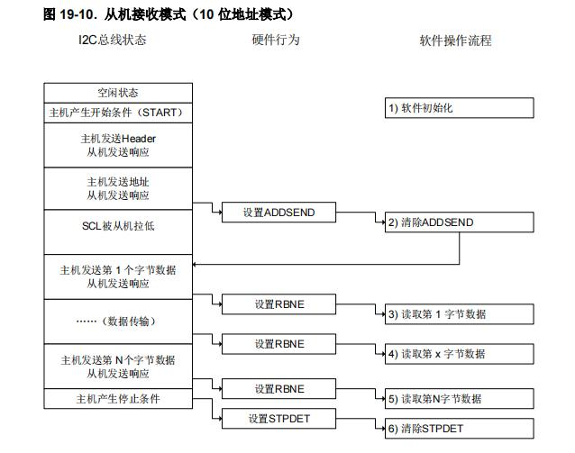
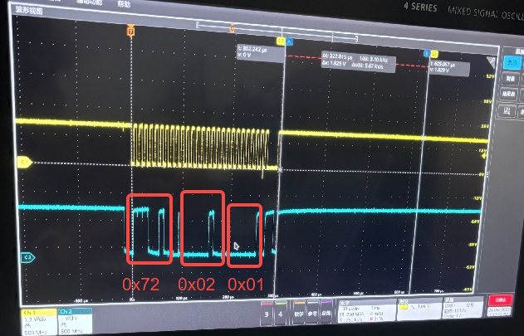
03.试用期工作业绩介绍
3.4.3 指令实现
从机端接受时序图：

Slide 21
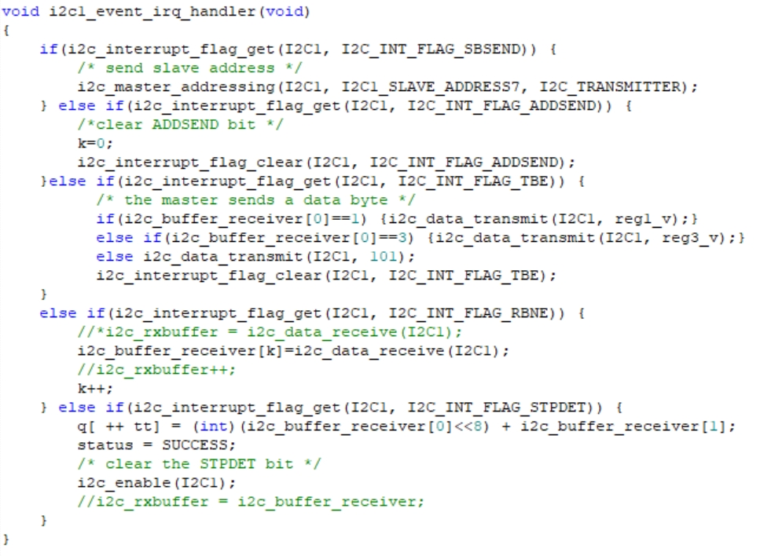
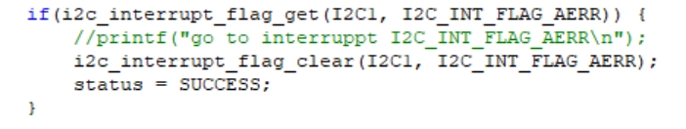
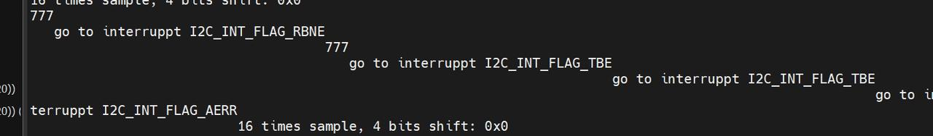
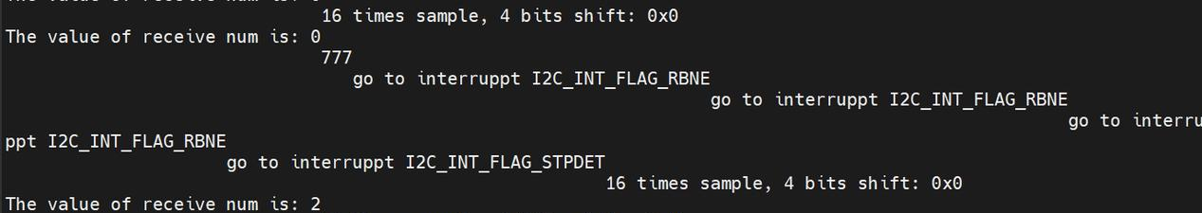
03.试用期工作业绩介绍
3.4.3 指令实现
i2c事件中断：
从机发送模式打印:
从机接收模式打印:

Slide 22
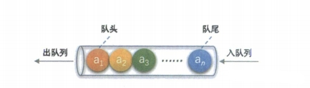
03.试用期工作业绩介绍
3.4.4 时序控制
问题：指令的时序
解决：
由于电机单程运动需要0.5s，而指令的发送没有时间限制，如果两次指令发送的时间间隔小于0.5s，前一次的指令引发的运动可能被后一次发送的指令打断。那么前面的指令还执行吗？
将所有发送的指令存到一个队列中，逐个处理。
队列是一种先进先出（FIFO）的数据结构，符合我们的指令处理的顺序。在队列中，数据从队尾进入，从队首出去。队列的操作包括初始化、销毁、入队、出队、获取队首元素、获取队尾元素以及检查队列是否为空等。

Slide 23
03.试用期工作业绩介绍
3.4.5 i2c固件升级
流程:
1.主机向I2C固件升级寄存器1（0xAA）发送 0x01升级命令，然后主机睡眠50ms;
2.主机向I2C固件升级寄存器2（0x55）发送 0x01提示从机开始接收I2C数据，然后主机睡眠10ms;
3.主机发送接下来一次发送的字节个数（一次发1024个字节，分两个uint_8发送，不足1024的放在最后一次发送），然后主机睡眠10ms;
4.主机发送数据，然后主机睡眠10ms;
5.重复3、4步骤，分多次发送完成升级；

Slide 24
03.试用期工作业绩介绍
3.5 产品测试
检查程序能否正常工作
行程偏差、调节时间测试
硬件测试
系统测试
兼容性和压力测试
效果测试
电机寿命测试，HALL、I2C通路、点进是否正常运作
能够正常工作多久

Slide 25
04.个人成长规划
1、基于实际的项目，深入熟悉linux&android audio模块的技术组成以及实现。
2、熟悉音频类以及XR类产品的软件实现、包括硬件组成、各模块软件实现及工作量
1、提升英语沟通水平，能够与外国客户/供应商正常沟通交流；
2、系统学习硬件基础知识；
1、完成IPD项目后期的调试和测试；
2、参与智能音箱、音频眼镜的研发
3、其他软件相关的任务
个人提升计划
个人中长期（2-3年）职业规划
转正后工作规划

Slide 26
05.意见以及建议
1
对于各大平台的经验不足
建议
2
对于应用过的芯片没有深入了解，没有重复做相似功能积累经验的过程
1、面对不熟悉的平台，了解芯片原厂是否对不同的问题存在不同的支持力度，保持沟通；
2、针对个人，项目完结后也要多做复盘；

Slide 27
电话: +86 755 33972018
邮箱: info@aactechnologies.com
网站: www.aactechnologies.com

